Slide 1
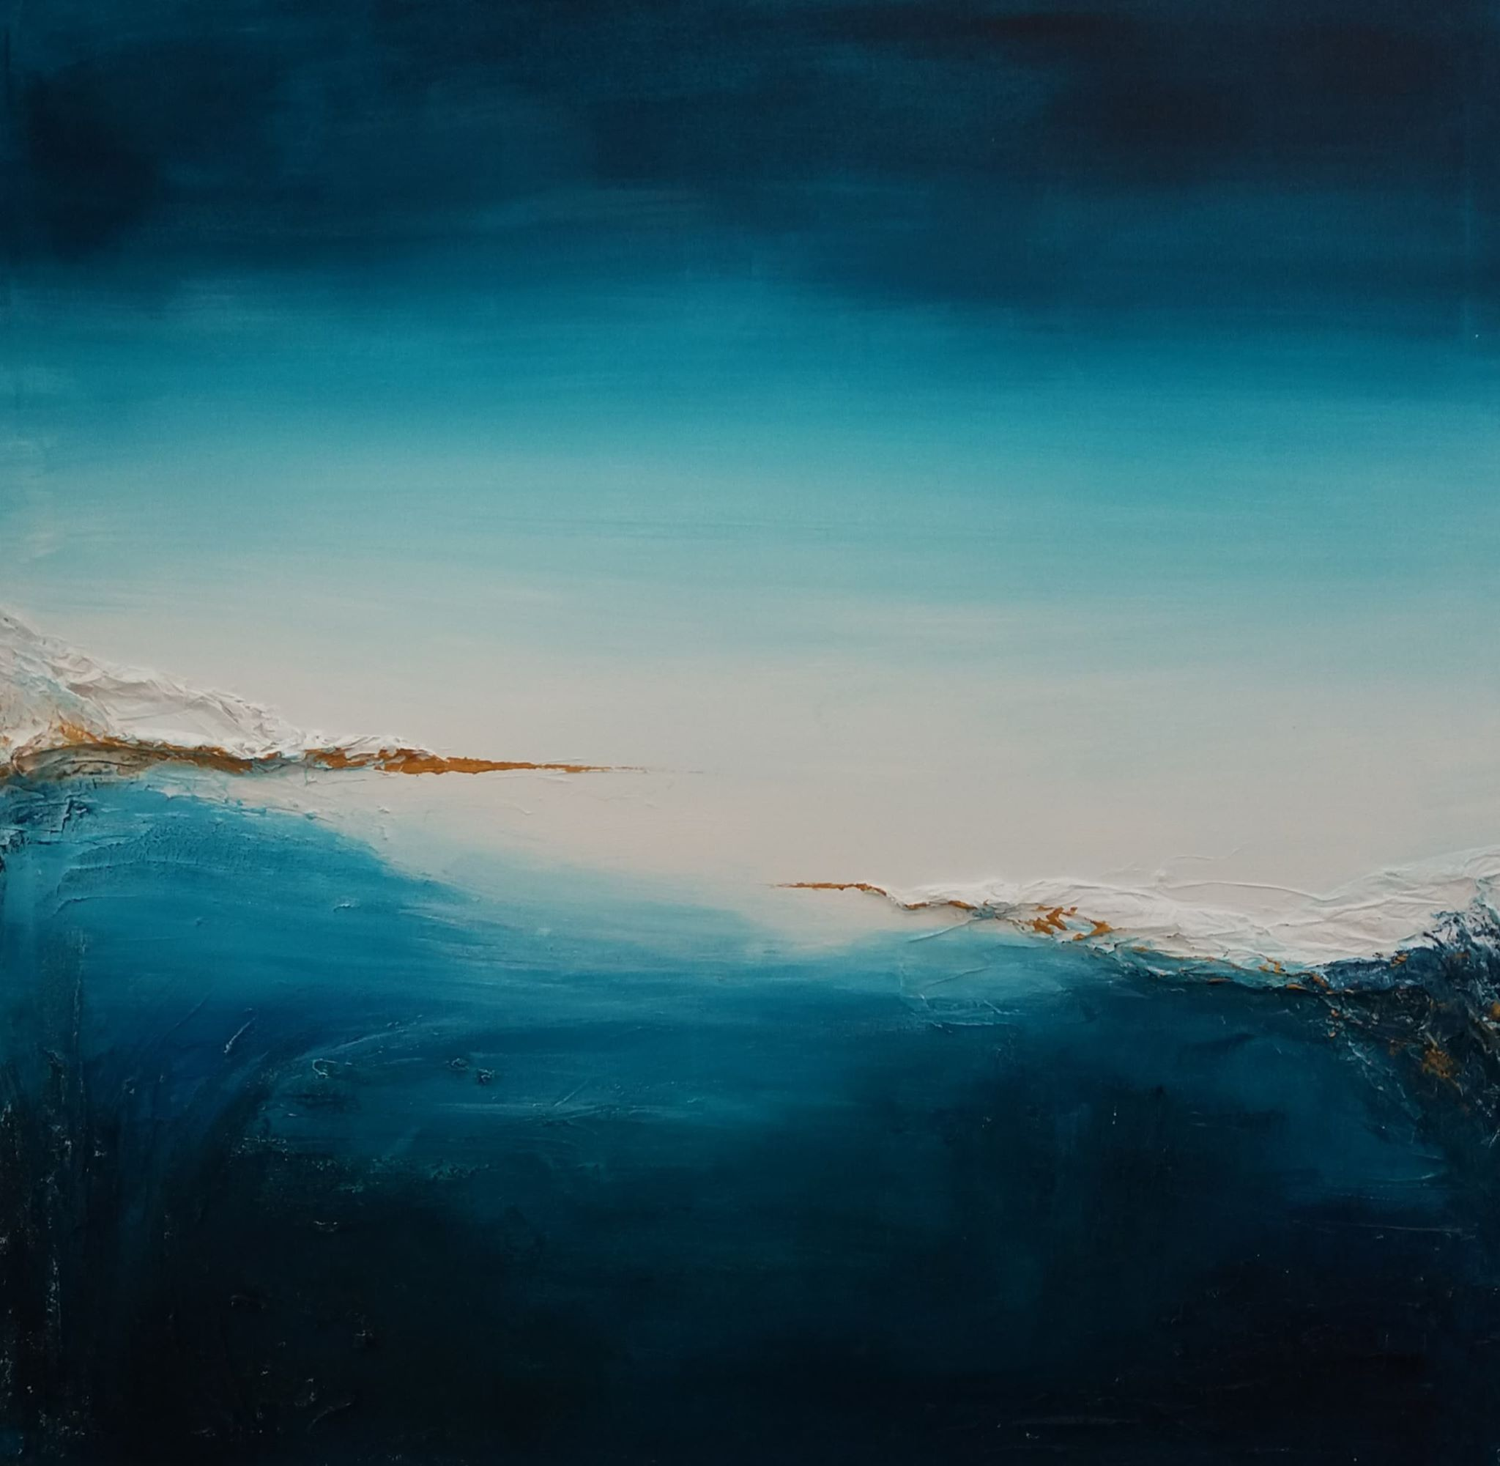
Ruach ruimte voor een tweede adem
Welkom
Dialoog 1 door Jana Binon - inwezig.be

Slide 2
Verloop
Landen bij elkaar
Landen bij de Heer: Gebed
Bezinning bij Gods Woord
Eerste deelronde: spreken en luisteren vanuit het hart
Tweede deelronde: antwoorden vanuit het hart
Derde deelronde: een bede of wens formuleren
Afsluitend handenritueel en gezamenlijk gebed

Slide 3
Heer, raak mij aan met uw adem, reik mij uw stralend licht, wijs mij nieuwe wegen, geef op uw waarheid zicht.
Raak met uw adem mijn onrust tot ik de rust hervind. Al mijn wonden heelt Gij: Gij ziet in mij uw kind.
Wees ook de Geest die mij aanvuurt en al mijn twijfels bant. Als geroepen kom ik: mijn tijd is in uw hand.
Kom en doorstraal mijn dagen, Geest van God uitgegaan, die mijn ogen opent voor wie nu naast mij staan.
Heer, raak ons aan met uw adem, geef ons een vergezicht! Draag ons op uw vleugels, zegen ons met uw licht!
Bron: Christiane Berkvens-Stevelinck en Sytze de Vries, Vieren & Brevieren. Liturgische bouwstenen voor kleine geloofsgemeenschappen, Meinema, Zoetermeer, 2009.

Slide 4
Hierna verscheen Jezus weer aan de leerlingen, nu bij het Meer van Tiberias. Dat gebeurde als volgt. Bij het meer waren Simon Petrus en Tomas (dat betekent ‘tweeling’), Natanaël uit Kana in Galilea, de zonen van Zebedeüs en nog twee andere leerlingen. Petrus zei: ‘Ik ga vissen.’ ‘Wij gaan met je mee,’ zeiden de anderen. Ze stapten in de boot, maar de hele nacht vingen ze niets. Toen het al ochtend werd, stond Jezus op de oever, al wisten de leerlingen niet dat het Jezus was. Hij riep: ‘Hebben jullie soms iets te eten?’ ‘Nee,’ antwoordden ze. ‘Gooi het net aan stuurboord uit,’ riep Jezus, ‘dan lukt het wel.’ Ze wierpen het net uit en er zat zo veel vis in dat ze het niet omhoog konden trekken. De leerling van wie Jezus hield zei tegen Petrus: ‘Het is de Heer!’ Zodra Simon Petrus dat hoorde, schortte hij zijn bovenkleed op – meer had hij niet aan – en sprong in het water. De andere leerlingen kwamen met de boot en sleepten het net vol vis achter zich aan. Ze waren niet ver van de oever, ongeveer tweehonderd el. Toen ze aan land kwamen zagen ze een vuurtje met vis erop en brood. Jezus zei: ‘Breng ook wat van de vis die jullie net gevangen hebben.’ Simon Petrus ging weer aan boord en trok het net aan land. Het zat vol grote vissen, welgeteld honderddrieënvijftig, en toch scheurde het niet. Jezus zei tegen hen: ‘Kom, eet iets.’ Geen van de leerlingen durfde hem te vragen wie hij was, ze begrepen dat het de Heer was. Jezus nam het brood en gaf hun ervan, en hij gaf hun ook vis. Dit was al de derde keer dat Jezus aan de leerlingen verscheen nadat hij uit de dood was opgestaan.
Johannes 21, 1-14
Neem je tijd om je dit verhaal voor te stellen en je plaats in te nemen.
Wat raakt jou in dit verhaal?
Wat vertelt het jou over je leven en werk nu?
3) “Het is de Heer!”. Hoe klinken deze woorden in jouw leven en werk?

Slide 5
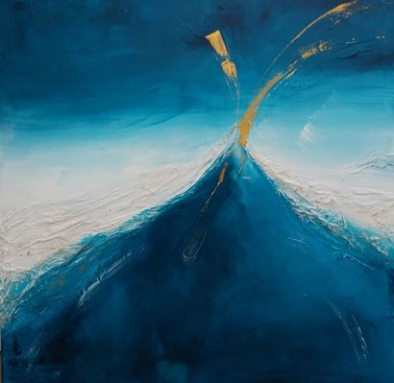
Een wens of bede om mee te nemen
Dialoog 2 door Jana Binon - inwezig.be

